Slide 1
Die dritte Dimension eine Herausforderung bei der Leitungsdokumentation
Notes:
Es stehen viele Fragen im raum, ich möchte die aus der Sicht der Netzdokumentation aufzeigen, das alles soll nicht heissen, das es keine Lösungen gibt, die Antworten müssen aber bekannt sein, bevor an eine Umsetzung angegangen werden soll

Slide 2
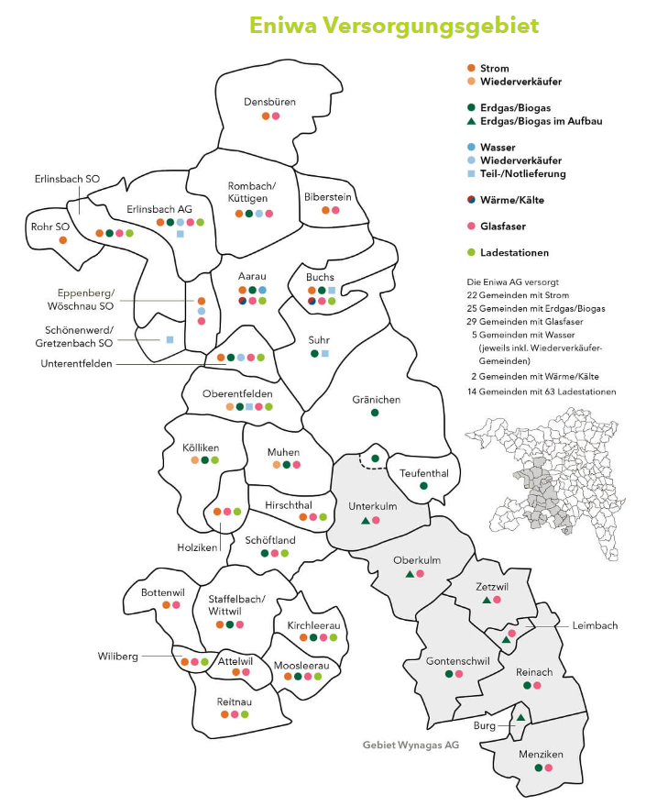
Eniwa AG

Slide 3
die dritte Dimension
Datenerhebung
Datenhaltung z-Koordinate
3D-Modell
3D bei der Leitungsdokumentation
was bedeutet das im Detail?
wer benötigt was?
welche Genauigkeiten werden gefordert bzw. benötigt?
Verhältnis Aufwand – Ertrag
….........

Slide 4
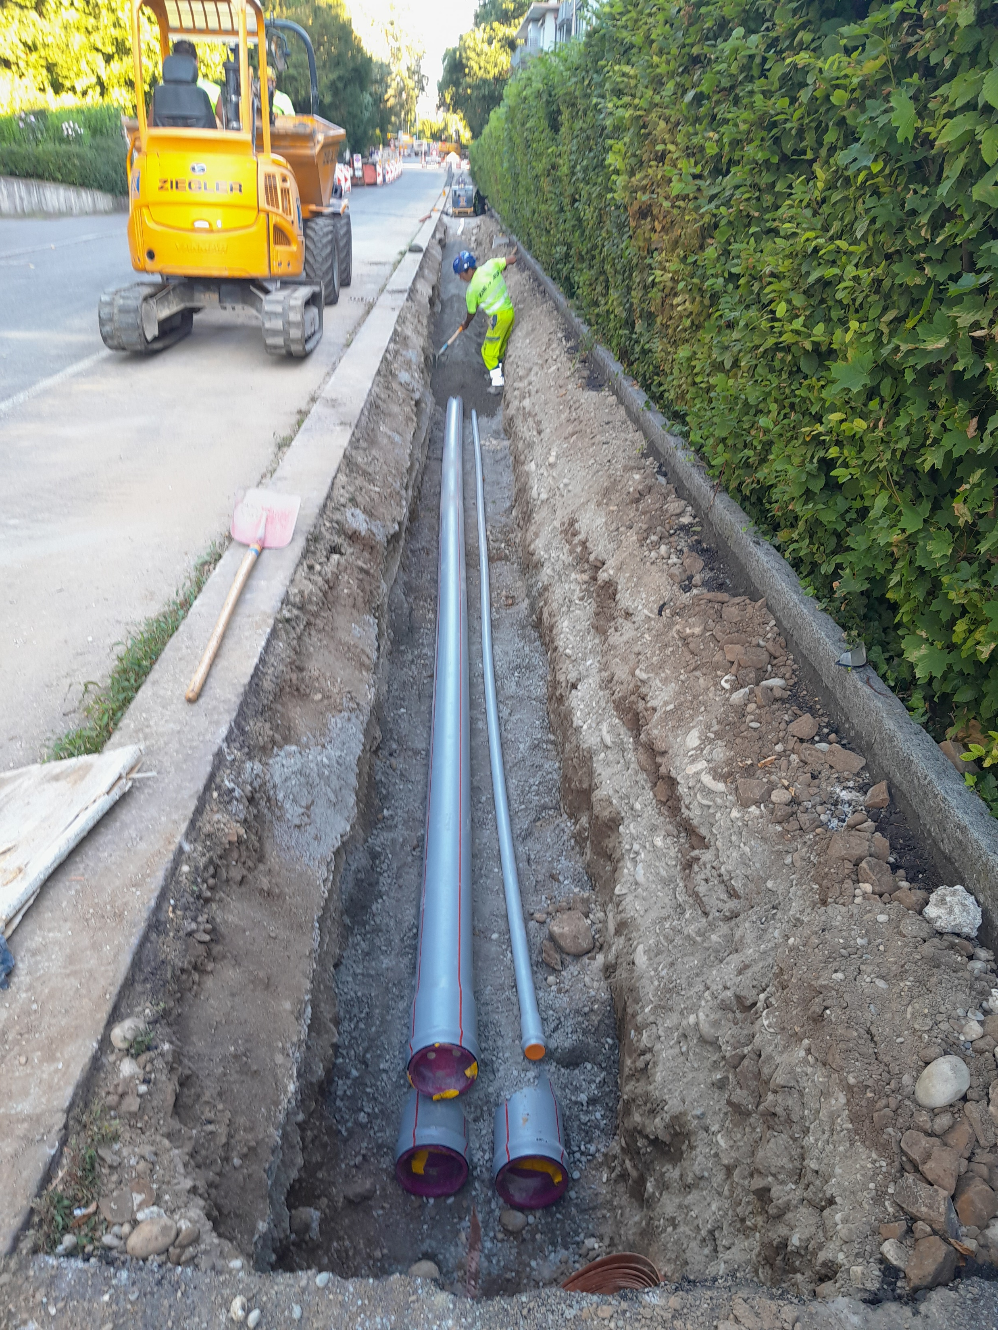
Einmessung: Strom Rohrblock
Strom: Dimension Rohrblock
welche Elemente definieren die Begrenzung des Rohrblockes
welche Punkte (Höhen) werden eingemessen?
wird die Dimension rechnerisch bestimmt?
sind zum Zeitpunkt der Einmessung schon alle Rohre vorhanden
ist zum Zeitpunkt der Einmessung die Umhüllung (Beton, Sand, …..) schon eingebracht?

Slide 5
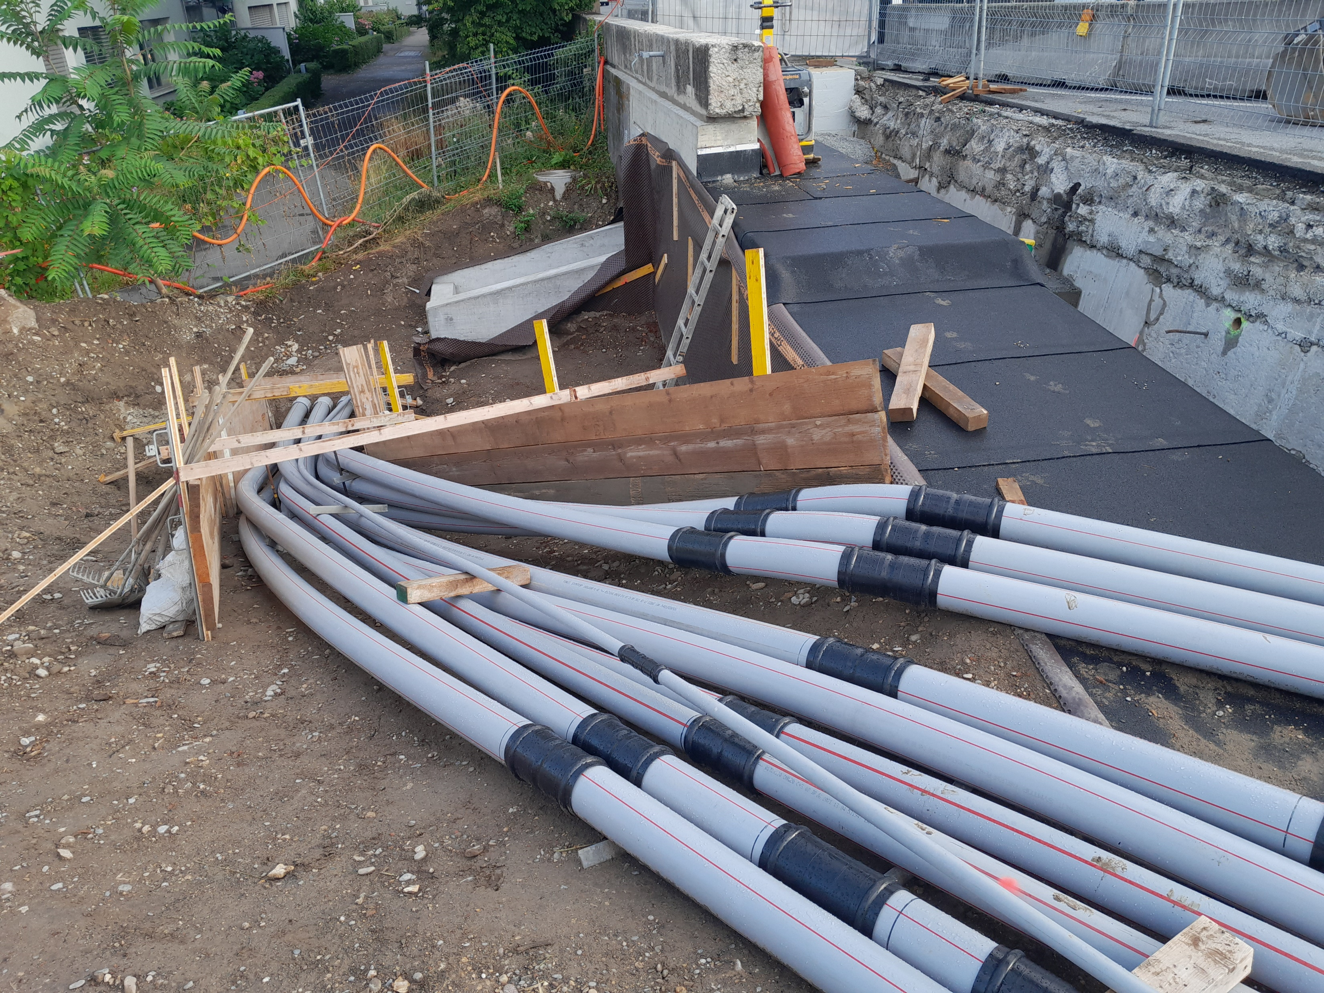
Einmessung: Dimension Bauwerke
Dimension Rohrblock?
Dimension Schacht?

Slide 6
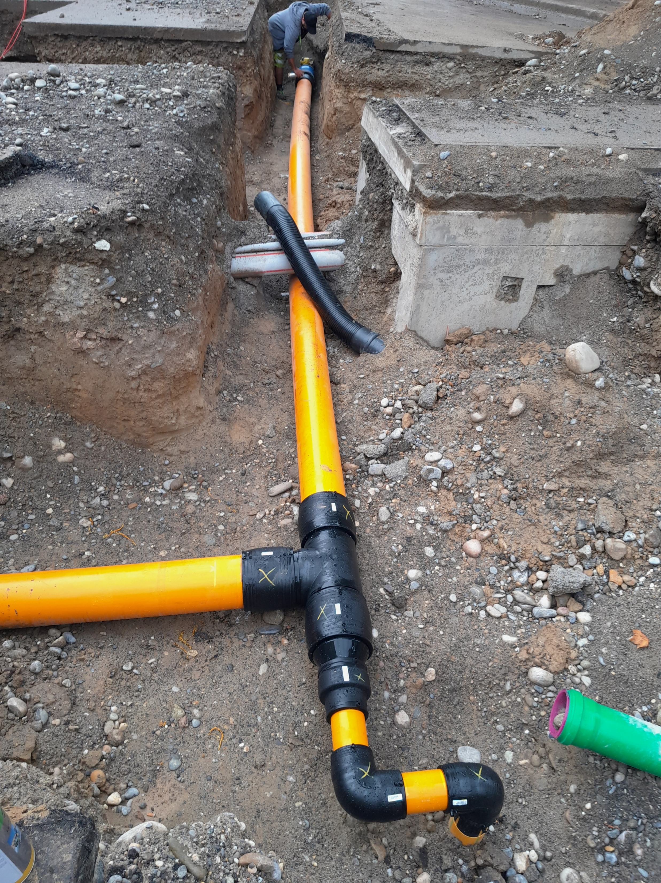
Einmessung: Genauigkeit
viele wichtige Informationen auf engem Raum
drei Trassen ergeben drei unterschiedliche Höhen

Slide 7
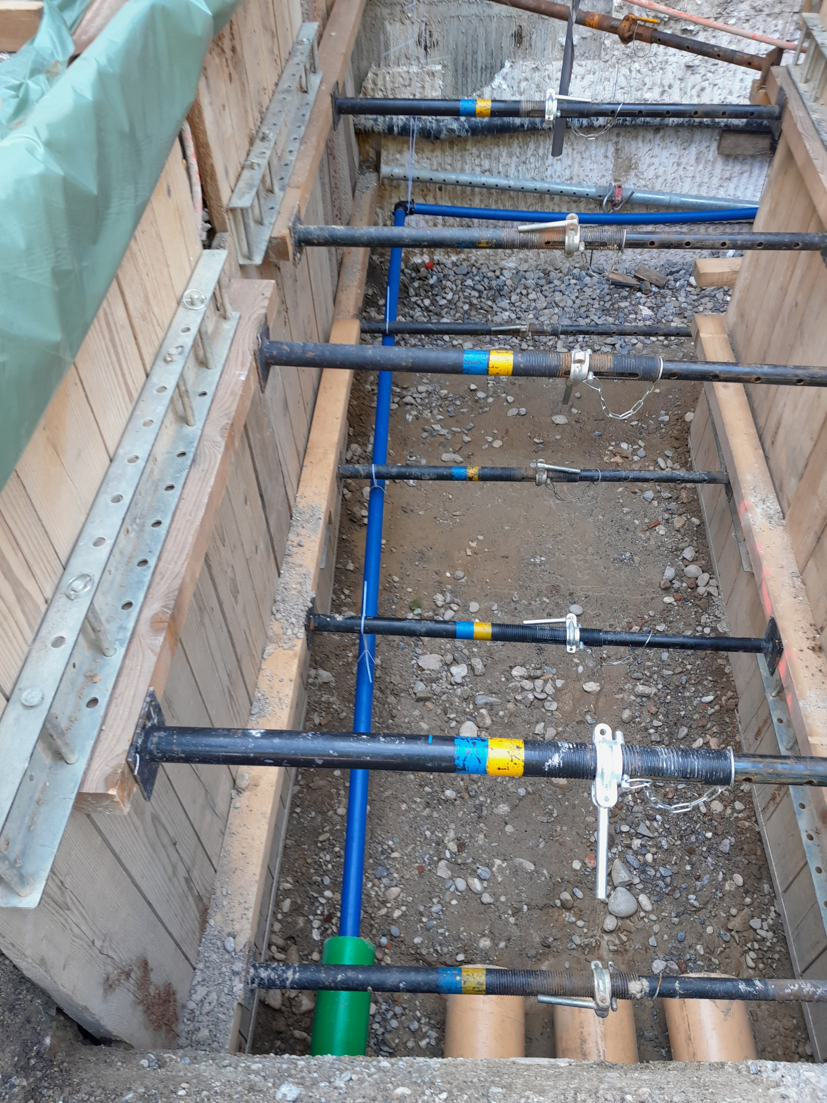
Einmessung: Mehraufwand - Genauigkeit
Etage - Schieber: zusätzliche Punkte
Höhenlage unklar

Slide 8
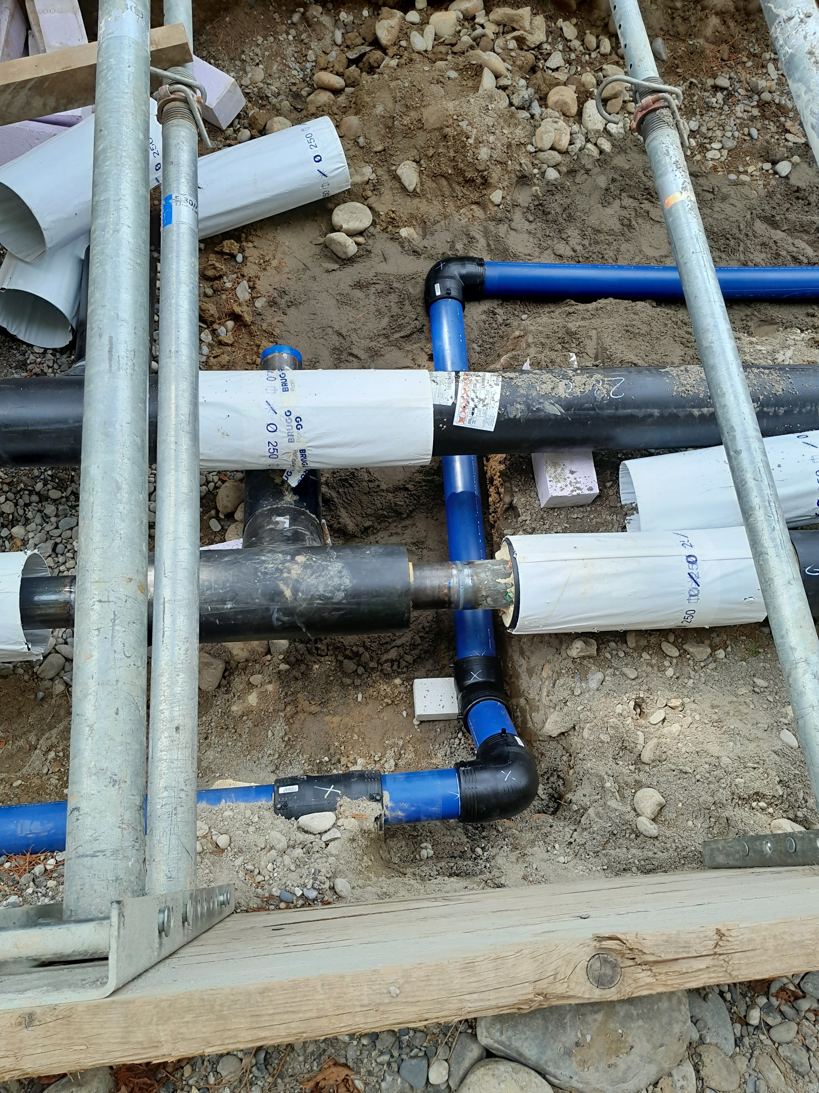
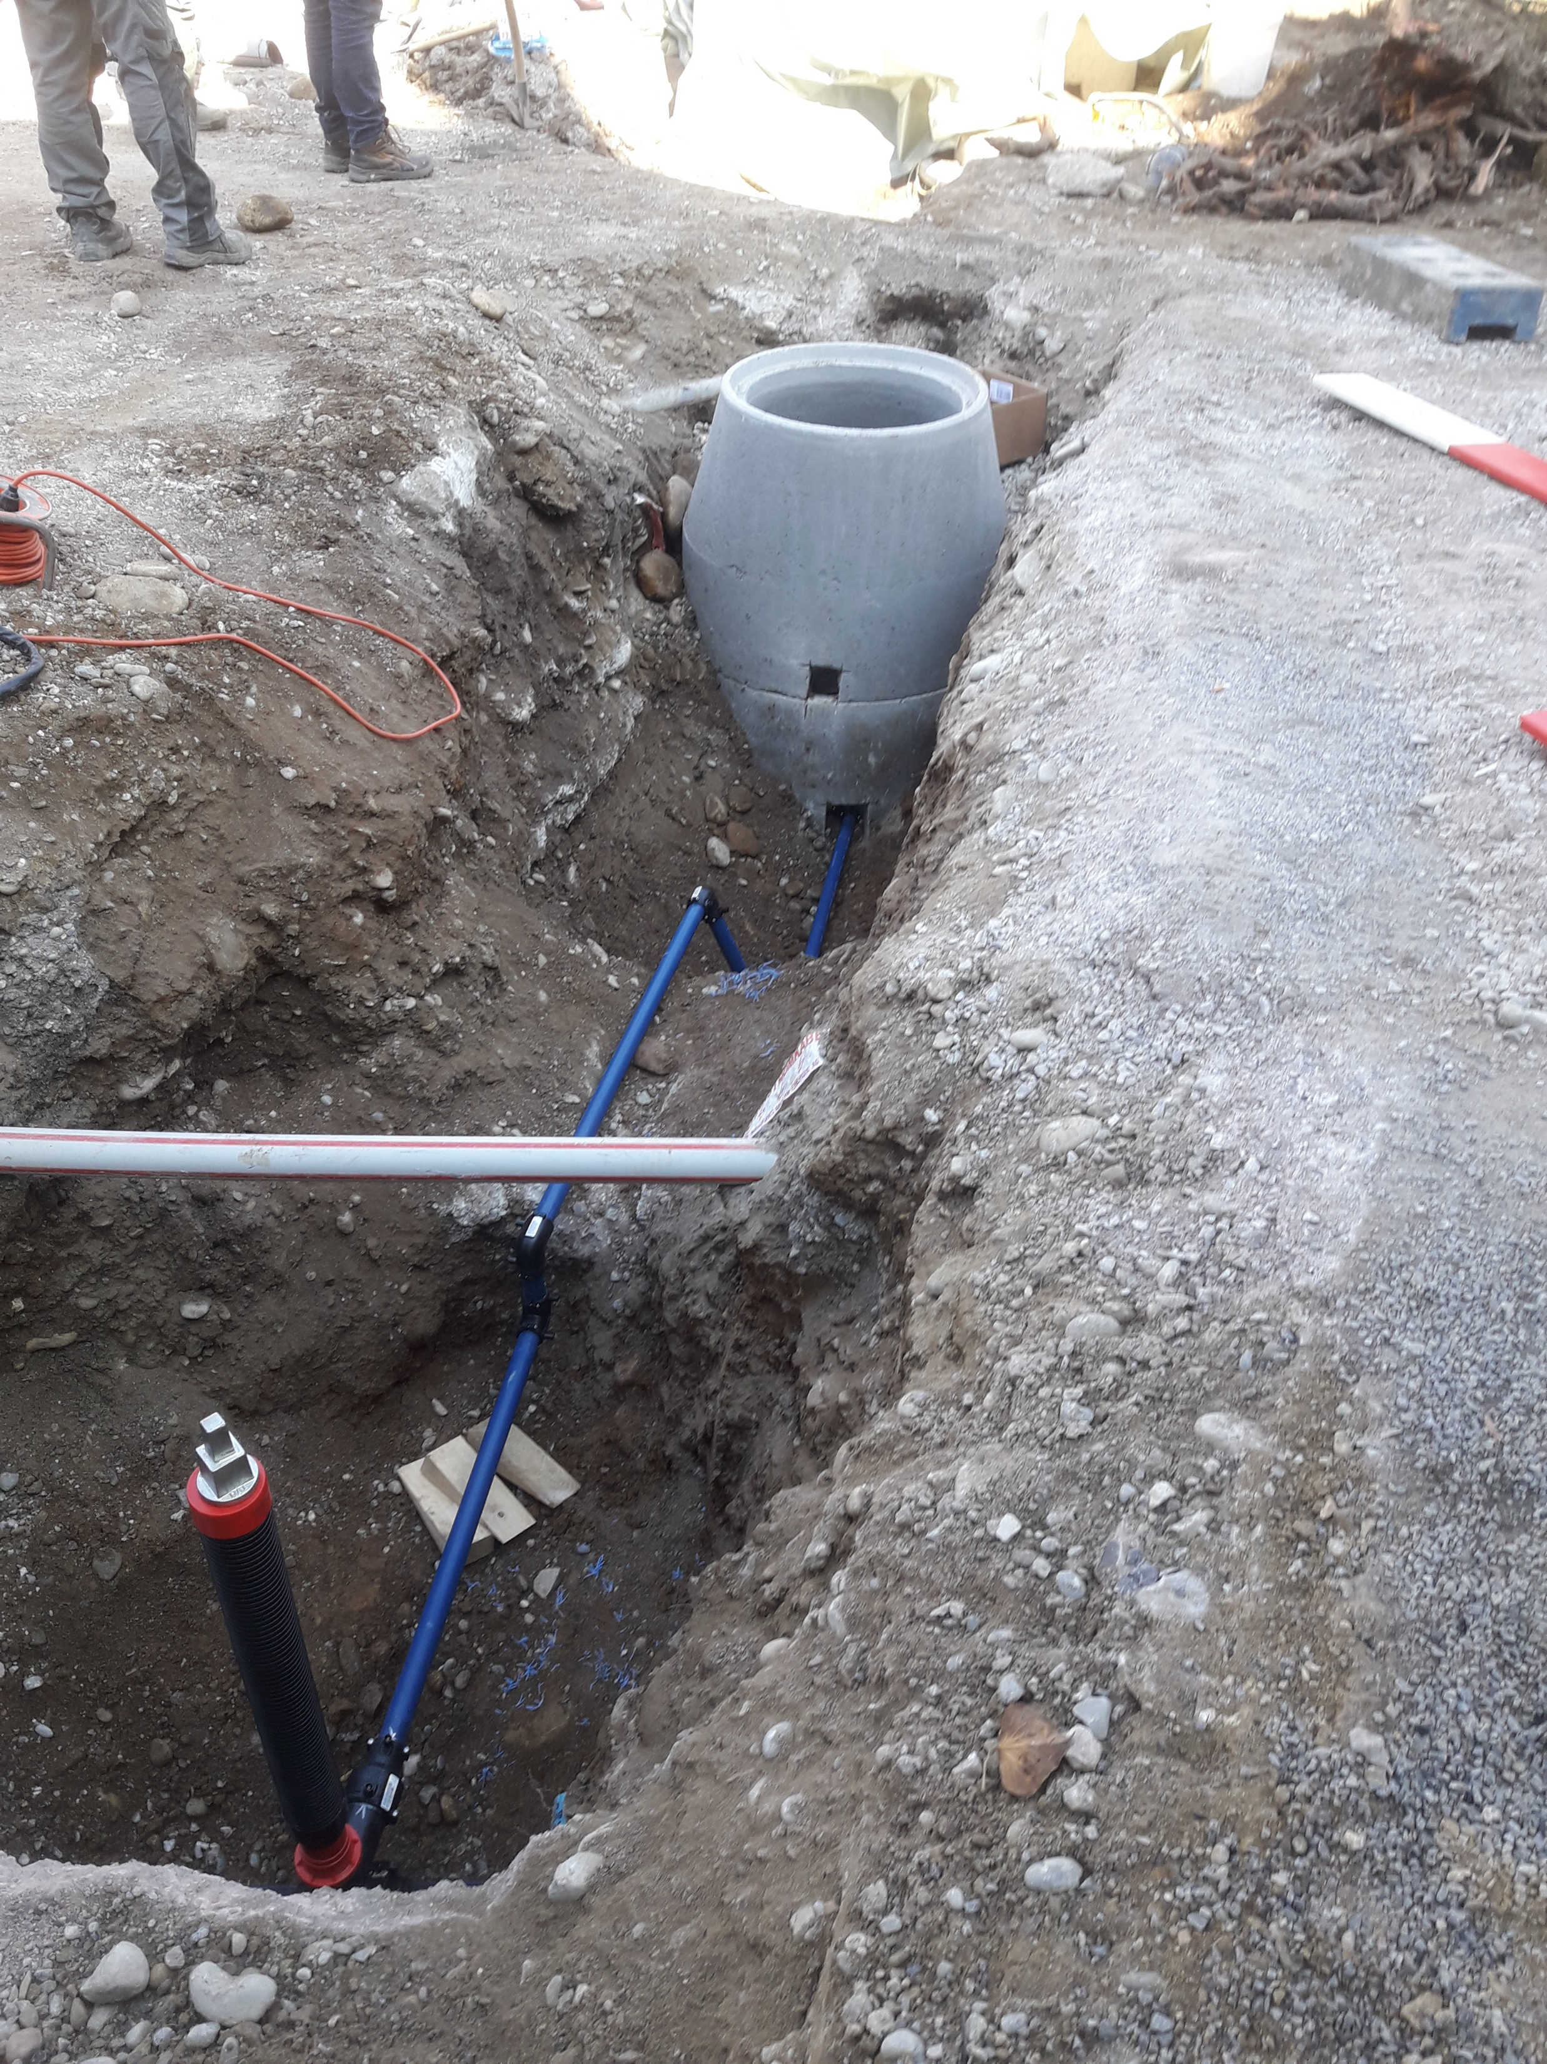
Einmessung: Mehraufwand
Querungen
=> zusätzliche Höheninformationen
Schacht, Etagen => zusätzliche Höheninformationen

Slide 9
Einmessung: „Daumensprung“
auch das ist Realität: tschüss Höheninformation

Slide 10
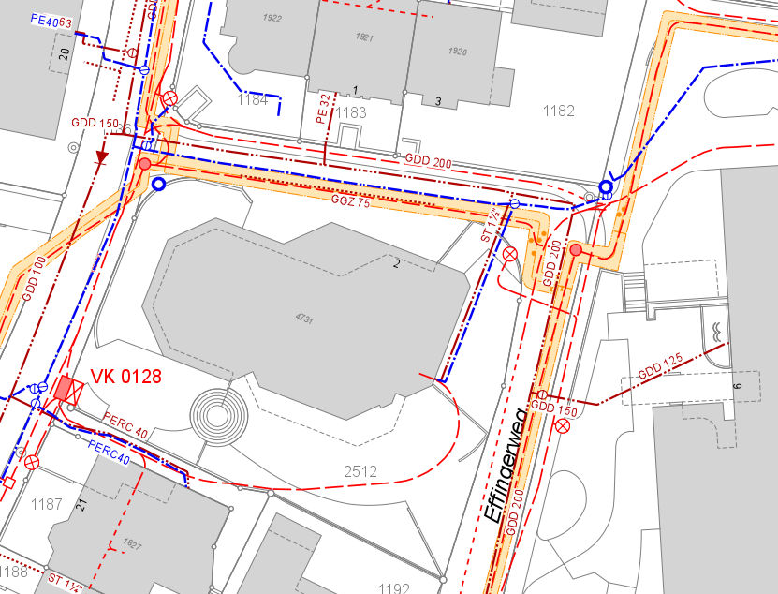
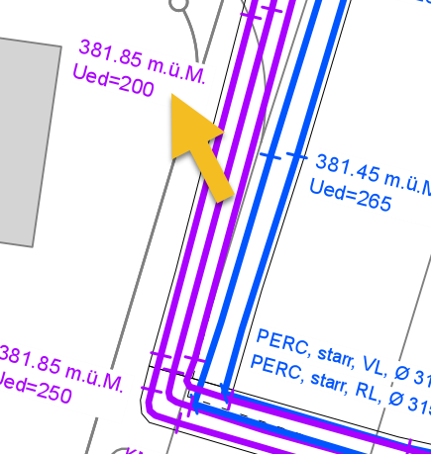
Plan- und Datenabgabe
wie erfolgt künftig die Plan- und Datenabgabe
Interpretation der Höhenangaben

Slide 11
Datenfluss / Fazit
Datenerhebung
Einmessung
Datenhaltung z-Koordinate Interpretation
3D-Modell
viele offene Punkte
einfach die z-Koordinate aufnehmen und in einer Datenbank ablegen genügt nicht
Mehraufwand
Schulung (Einmessung / Unternehmer)
je länger je wichtiger: Einmessung am offenen Graben
detaillierte und klare Einmessvorgaben notwendig

Slide 12
Vielen Dank.

